Slide 1
HIGIENE Y SEGURIDAD DEL TRABAJO
TRABAJO PRÁCTICO N°7
PREVENCIÓN DE INCENDIOS Y PLAN DE EVALUACIÓN
Integrantes del GRUPO 2:
Marotta, Alejandro Adrián
Santander, Franco Javier
Soria Gava, Lucas Damián

Slide 2
Consignas
¿En que se basa la protección preventiva de incendios de una industria petroquímica productora de PVC?
¿Qué elementos de protección personal emplea una brigada antiincendios de una industria petrolera?
Mencione tres incendios de probable fuego tipo D.

Slide 3
1 - ¿En que se basa la protección preventiva de incendios de una industria petroquímica productora de PVC?
1. Dificultar la iniciación de incendios.
2. Evitar la propagación del fuego y los efectos de los gases tóxicos.
3. Asegurar la evacuación de las personas.
4. Facilitar el acceso y las tareas de extinción del personal de bomberos.
5. Proveer las instalaciones de detección y extinción.

Slide 4
No deberán usarse equipos de calefacción u otras fuentes de calor en ambientes inflamables, explosivos o pulverulentos combustibles
Las cañerías de vapor, agua caliente y similares, deberán instalarse lo más alejadas posible de cualquier material combustible
En equipos que consuman combustibles líquidos, tener dispositivos automáticos que aseguren la interrupción del suministro de fluido
Se prohíbe la manipulación o almacenamiento de líquidos inflamables en aquellos locales situados encima o al lado de sótanos y fosas
Queda terminantemente prohibido fumar, encender o llevar fósforos, encendedores de cigarrillos y todo otro artefacto que produzca llama.
La cantidad de matafuegos necesarios en los lugares de trabajo, se determinarán según las características y áreas de los mismos

Slide 5
Sistemas de extinción de incendios
Existen varios sistemas de extinción de incendios, los cuales varían dependiendo del elemento encargado de sofocar las llamas.
Para el caso de las empresas de petróleo y gas, la eliminación de incendios con espuma y los sistemas de agua nebulizada
Otra alternativa son los sistemas de químicos secos que permiten extinguir incendios ocasionados por líquidos inflamables, especialmente donde los suministros de agua no son fácilmente accesibles.
Extintores de incendios, utilizar principalmente de tipo ABC.

Slide 6
Sistemas de alarma contra incendios
Sistema contra incendios, de activación automática
Debe incluir detectores de calor, llama y gas, además de estaciones de control para activación manual, luces estroboscópicas y sirenas para activación automática.
Las alarmas contra incendios deben revisarse con regularidad

Slide 7
Entrenamiento en seguridad contra incendios
Capacitar al personal de su empresa en el uso de herramientas de extinción de incendios
Uso de equipos de extinción de incendios, incluidos extintores de incendios, alarmas contra incendios, sistemas de rociadores y cualquier otra tecnología utilizada en su empresa.
Plan de evacuación de su establecimiento. Para esto, realice simulacros regulares, pero diferenciados, para practicar rutas de evacuación y tiempos de reacción.
De manera adicional, es importante que se considere una capacitación en primeros auxilios; esto permitirá que sus empleados puedan ayudar a otros en caso de una emergencia.

Slide 8
Posibles causas de incendios
Cigarrillos y fósforos
Almacenamiento de líquidos inflamables/combustibles
Falta de orden y limpieza
Chispas generadas por trabajos mecánicos
Superficies calientes
Llamas abiertas
Residuos calientes de una combustión
Quema no controlada de residuos

Slide 9
¿Cómo prevenirlas?
1. Realice mantenimiento a sus extintores
2. No sobrecargue los enchufes
3. Supervise periódicamente el buen funcionamiento de los sistemas eléctricos
4. Mantenga un espacio de trabajo limpio
5. No fume dentro de las áreas de la empresa
6. Utilice detectores de incendios
7. Evite tener materiales combustibles
8. Desconecte los equipos electrónicos
9. No obstaculice las salidas de emergencia
10. Realice frecuentemente simulacros de incendios y especifique un punto de reunión

Slide 10
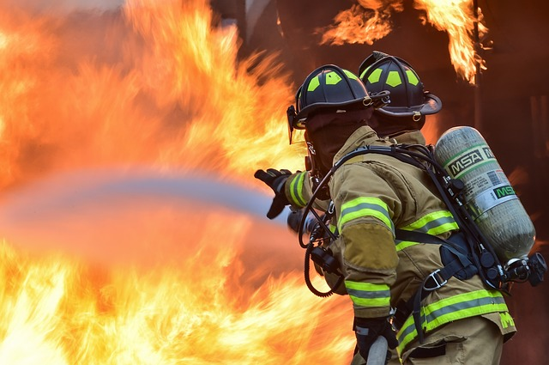
2- ¿Qué elementos de protección personal emplea una brigada antiincendios de una industria petrolera?

Slide 11
Según el decreto 351/79:
Artículo 169: Usar calzado con suela y taco de goma sin clavar.
Artículo 181: Corresponderá al empleador proveer el equipo correspondiente.
Artículo 186: Todo fabricante de elementos o equipos contra incendios deberá estar registrado como tal en el Ministerio de Trabajo.
Artículo 187: El empleador tendrá la responsabilidad de formar unidades entrenadas en la lucha contra el fuego. La intensidad del entrenamiento estará relacionada con los riesgos de cada lugar de trabajo.
Artículo 191: La ropa de trabajo será de tela impermeable, incombustible y de abrigo resistente a sustancias agresivas.

Slide 12
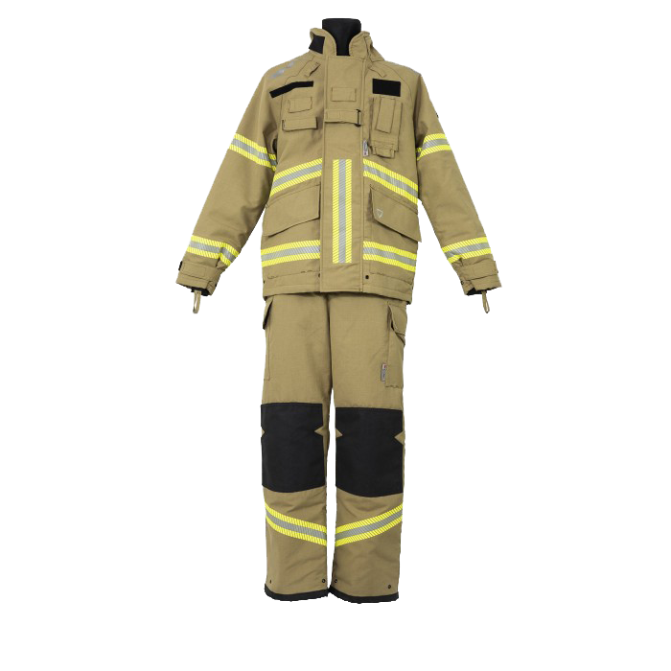
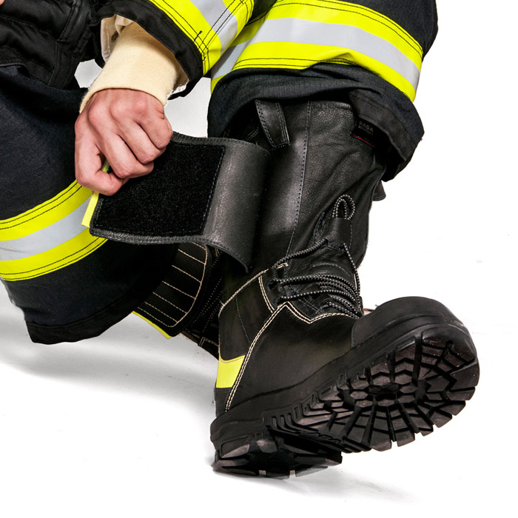
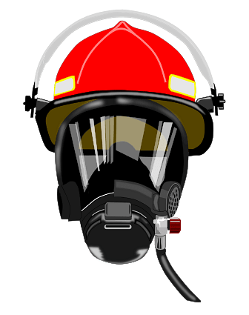
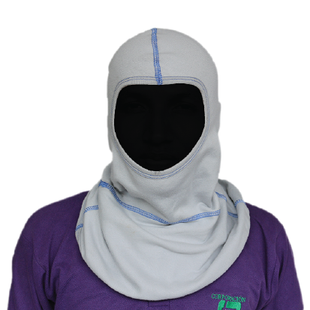
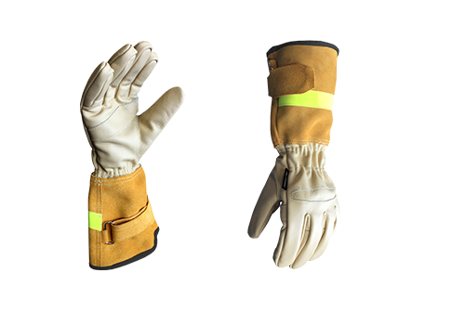
Los EPP de la brigada dependen del tipo y etapa del incendio:
Brigadas en incendios incipientes:
No requiere de equipo de protección especial, solamente la ropa de trabajo habitual.
Brigadas en incendios de exterior:
Equipo de protección térmica completo.
Equipo estructural.
Guantes.
Botas.
Cascos.
Capucha ignífuga.
Brigadas en incendios de exterior/interior:
Equipo de protección respiratoria autónomo.

Slide 13
3- Mencione tres incendios de probable fuego tipo D.
Artículo 176. — “…” Clase D: Fuegos sobre metales combustibles, como ser el magnesio, titanio, potasio, sodio y otros.
Artículo 179. — Cuando exista la posibilidad de fuegos de clase D, se contemplará cada caso en particular.

Slide 14
Extintores
Requieren extintores con polvos químicos especiales, adecuado para cada riesgo, enumerados y etiquetados para su uso en el peligro específico de metales combustibles.
Se deben proporcionar extintores de incendios y agentes de extinción para la protección de los peligros de Clase D en áreas de trabajo donde se generan combustibles «polvos metálicos, escamas, virutas o productos de tamaño similar».
Debemos tener en cuenta además que la combustión de metales como el magnesio o el sodio, se debe a un proceso de oxi-reducción más que de oxidación, lo que quiere decir que se puede dar sin presencia de oxígeno. Tienen una capacidad de combustión tal y una afinidad tan alta con el oxígeno, que pueden seguir en combustión sobre los medios de extinción que se suelen usar para extinguir fuegos de tipo A, B y C (como el dióxido de carbono o el nitrógeno).
El uso del agua en cualquier de sus formas está totalmente descartada para la extinción de los fuegos de clase D, algunos metales como el potasio o el sodio, entran en combustión espontánea al contacto con ella, en una reacción rápida y fuertemente exotérmica que suele finalizar en una explosión. Además está prohibido el uso de Acetato de Potasio ya que es peligroso.

Slide 15
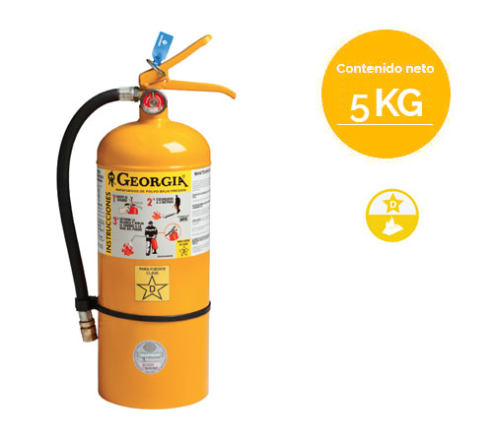
Ejemplo de estos Polvos Especiales:
– Modelo 570: que contiene como agente extintor, una mezcla de cloruro de sodio en polvo seco, muy eficaz con los fuegos con magnesio, sodio, potasio o aluminio el polvo.
– Modelo 571: su contenido extintor se basa en el polvo de cobre (un agente extintor de gran capacidad), se usa sobre todo para fuegos relacionados con materiales como el litio.
Estos polvos provocan la separación total del oxígeno con el metal generando una costra en la superficie o eliminan el calor provocando que cese la combustión.

Slide 16
Ejemplo incendio de magnesio:
Este metal se puede encontrar en los vehículos, se usa para fabricar algunas partes como el volante y la barra de dirección. Cuando un coche se incendia, el magnesio arde a una temperatura de hasta 3000ºC y cuando le cae agua reacciona violentamente transformándose en hidrógeno y generando chispas incandescentes. Por eso, este tipo de fuego se debe apagar con un extintor especial o sofocarlo con arena. Si se echa agua a un coche ardiendo hay que tener precaución ya que te podría causar graves daños.

